Slide 1
Vilniaus Naujininkų mokyklos veiklos kokybės įsivertinimo ataskaita
2018-2019 m.m.

Slide 2
Ataskaitą parengė koordinacinė mokyklos veiklos kokybės įsivertinimo grupė:
Vida Varkalienė (grupės vadovė);
Dainė Dalgedaitė;
Rita Matulienė;
Inga Juškienė;
Vida Chlebnikovienė;
Alma Šlaitaitė- Kaikarienė;
Vaida Porutienė;
Vilija Grybauskienė.

Slide 3
Darbo grupės nagrinėti šaltiniai:
Apklausos IQESonline platformoje: 5-10 klasių mokinių, 1-10 klasių mokinių tėvų; mokyklos darbuotojų;
Naujininkų mokyklos 2018-2019 m.m. veiklos planas;
2017-2018 m.m. I-o pusmečio ir 2018-2019 m.m. I pusmečio rezultatų suvestinės;
NMPP 2016 m. ir 2018 m. 4 ir 6, 6 ir 8 kl. (dabartinių 7-okų, 9-okų ) lyginamoji ataskaita;
Vilniaus Naujininkų mokyklos pokyčio planas 2019m.

Slide 4
Apklausų dalyvių statistika.
191 mokinys iš 5-10 klasių (86 %);
199 1-10 klasių mokinių tėvai/ globėjai (48,4%, 40 respondentų nepilnai užpildė klausimyną);
52 mokyklos darbuotojai iš 63 pakviestų (82,5%, 8 respondentai nepilnai užpildė klausimyną).

Slide 5
Mokinių apklausos rezultatai. 5 aukščiausios vertės.
1.3 | - Man yra svarbu mokytis | 3,3
1.6 | - Per paskutinius 2 mėnesius aš iš kitų mokinių nesijuokiau, nesišaipiau
 |  | 3,1
1.2 | - Mokykloje esame skatinami bendradarbiauti, padėti vieni kitiems | 3,1
1.18 - Man labai patinka integruotos pamokos, kai vienoje pamokoje mokoma |  | 2,9
kelių dalykų (pavyzdžiui, užsienio kalbos ir geografijos, istorijos ir lietuvių kalbos, dailės ir muzikos, ir pan.)
1.1 | Mokytojai man padeda pažinti mano gabumus ir polinkius | 2,9

Slide 6
Mokinių apklausos rezultatai. 5 žemiausios vertės.
1.5 - Į mokyklą einu su džiaugsmu |  | 2,4
1.16 | - Dalykų mokymas anglų, vokiečių, prancūzų kalba būtų naudingas tik
 |  | 2,4
popamokinėje veikloje, projektuose, būreliuose, bet ne pamokose
1.11 | - Per pamokas aš turiu galimybę pasirinkti įvairaus sunkumo užduotis | 2,5
1.14 | - Jei kai kurių dalykų (muzikos, istorijos, biologijos ir pan.) pamokose | 2,6
būtų mokoma užsienio (anglų, vokiečių, prancūzų) kalba, noriai eičiau į tokias
pamokas
1.13 | - Su mokytoju planuojame mano mokymosi tikslus ir žingsnius jiems pasiekti | 2,7

Slide 7
Pokyčiai (mokiniai)
Didėjo
 | 2017 m. | 2018 m.
Per paskutinius 2 mėnesius aš iš kitų mokinių nesijuokiau, nesišaipiau. | 70 % | 74 %
Per pastaruosius 2 mėnesius iš manęs mokykloje niekas nesijuokė, nesišaipė. | 59 % | 63 %
Su mokytoju planuojame mano mokymosi tikslus ir žingsnius jiems pasiekti. | 60 % | 63 %
Mažėjo
 | 2017 m. | 2018 m.
Į mokyklą einu su džiaugsmu. | 61 % | 48 %
Aš nebijau pamokose bandyti, daryti klaidų ar neteisingai atsakyti. | 72 % | 66 %
Per pamoką aš turiu galimybę pasirinkti įvairaus sunkumo užduotis. | 59 % | 56 %
Su manimi aptariamos mokymosi sėkmės. | 69 % | 64 %

Slide 8
Tėvų apklausa. 5 aukščiausios vertės.
1.12 - Aš esu įtraukiamas į vaiko mokymosi sėkmių aptarimus |  | 3,3
1.2 | - Mokykloje mokytojai mokinius moko bendradarbiauti, padėti vienas kitam
 |  | 3,3
1.8 | - Mokykla skatina mokinius būti aktyviais mokyklos gyvenimo kūrėjais | 3,2
1.3 | - Mokytojai padeda mokiniams suprasti mokymosi svarbą gyvenime | 3,2
1.6 | Per paskutinius 2 mėnesius mano vaikas iš kitų mokinių nesijuokė, nesišaipė | 3,2

Slide 9
Tėvų apklausa. 5 žemiausios vertės.
1.7 - Per paskutinius 2 mėnesius iš mano vaiko mokykloje niekas nesijuokė, nesišaipė | 2,6
1.16 - Dalykų mokymas anglų, vokiečių, prancūzų kalba būtų naudingas tik
 | 2,6
popamokinėje veikloje, projektuose, būreliuose, bet ne pamokose
1.11 - Mano vaikas gali pasirinkti užduotis pagal savo gebėjimus | 2,7
1.4 - Mokykloje mano vaikas sužino apie tolimesnio mokymosi ir karjeros | 2,8
galimybes
1.15 - Įvairių dalykų mokymasis užsienio kalba praturtintų gimtąją kalbą | 2,8

Slide 10
Pokyčiai (tėvai)
Ženkliai didėjo
 | 2017 m. | 2018 m.
Mokytojai padeda mokiniams suprasti mokymosi svarbą gyvenime. | 84 % | 91 %
Mokykloje organizuojama socialinė ir visuomeninė veikla mokiniams įdomi ir prasminga. | 84 % | 90 %
Mano vaikas gali pasirinkti užduotis pagal savo gebėjimus. | 46 % | 59 %
Aš esu įtraukiamas į mokymosi sėkmių aptarimus. | 76 % | 92 %
Mokykloje mano vaikas mokomas planuoti savo mokymąsi. | 64 % | 72 %
Ženkliai mažėjo
 | 2017 m. | 2018 m.
Per paskutinius 2 mėnesius iš mano vaiko mokykloje niekas nesijuokė, nesišaipė. | 66 % | 56 %

Slide 11
Mokytojų ir darbuotojų apklausos rezultatai. 5 aukščiausios vertės.
2.1 - Ugdymo(-si) tikslai. | 3,6
2.8 - Vertinimas ugdymui. | 3,5
4.7 - Kompetencija.
 | 3,5
4.8 - Nuolatinis profesinis tobulėjimas.
 | 3,5
2.2 - Ugdymo planai ir tvarkaraščiai.
 | 3,5

Slide 12
Mokytojų ir darbuotojų apklausos rezultatai. 5 žemiausios vertės.
1.1 - Asmenybės tapsmas. | 2,7
4.1 - Perspektyva ir bendruomenės susitarimai. | 2,8
3.1 - Įranga ir priemonės.
 | 2,9
3.4 - Mokymasis ne mokykloje. | 3,0
4.2 - Lyderystė. | 3,0

Slide 13
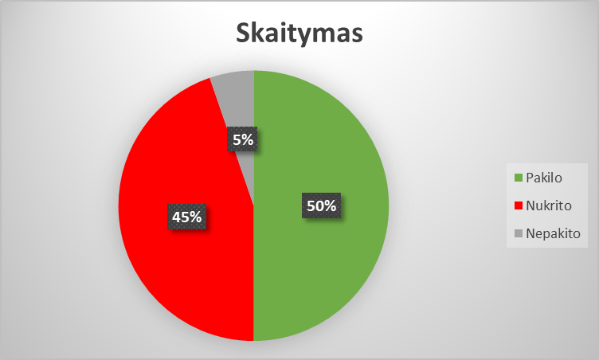
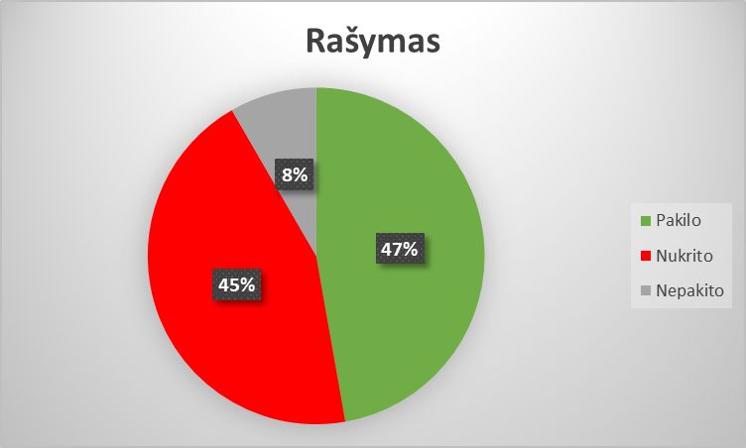
7a, 7b klasių NMPP lietuvių kalbos rezultatų palyginimas 2016m. ir 2018m. (4 ir 6 klasės)

Slide 14
Rekomendacijos
Tikslingiau diferencijuoti ir parinkti mokymo(si) metodus.
Tęsti ir stiprinti trišalius pokalbius.
Įtraukti visus kolektyvo narius formuojant mokyklos susitarimus ir veiklos kryptis.
Kūrybiškai pritaikyti mokyklos teritoriją ugdymui ir rekreacinėms reikmėms (pvz. „klasė lauke“).
Nuo 2019m. rugsėjo giluminiam vertinimui siūlomas rodiklis (1.1.1) Asmenybės tapsmas.

